Slide 1


Talum Valmar Global Fraport Slovenija Teta Frida Mlekarna Celeia
Aktualni finančni instrumenti in produkti
Predstavitev posojil za financiranje naložb v raziskave, razvoj in inovacije (RRI), financiranje projektov, kot so energetska učinkovitost, obnovljivi viri energije in trajnostna mobilnost
Nataša Koščak
Specialistka za podjetja

Slide 2
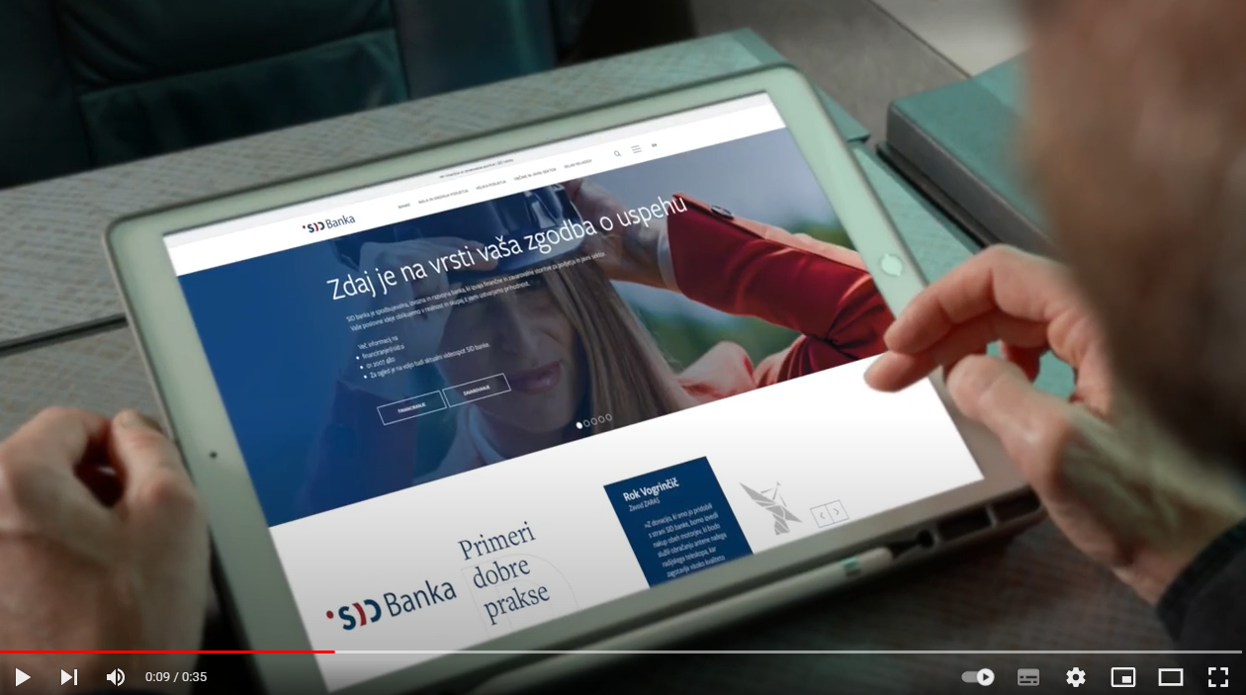


Slide 3
Pregled finančnih in zavarovalnih storitev SID banke
Neposredno financiranje
Zavarovanje
Nakup obveznic podjetij
SID banka kot nacionalna izvozno kreditna agencija (IKA) v imenu in za račun Republike Slovenije izvaja zavarovanje mednarodnih gospodarskih poslov pred nemarketabilnimi riziki:
Kratkoročne izvozne terjatve
Krediti za pripravo na izvoz
Garancijski instrumenti za izvozne posle
široki nameni
brez zavarovanja
ročnosti do 7 let
fiksna ali variabilna obrestna mera
borza ali ne
razpršitev virov – široka baza investitorjev
izboljšanje prepoznavnosti in ugleda
standardizirano poročanje
SID pokrije do 70% izdaje
namenski posojilni skladi (MGTŠ)
sofinanciranje s poslovnimi bankami (sindicirani krediti)
izvozni krediti (tuji kupci, hčerinska podjetja,…)
financiranje občin in javnega sektorja
Ostalo financiranje iz lastnega vira
s.p., MSP, velika podjetja, občine in javni sektor
Kontakt: FINANCIRANJE@SID.SI
s.p., MSP, mid cap, velika podjetja, občine in javni sektor
Kontakt: ZAVAROVANJE@SID.SI
MSP, mid cap, velika podjetja, banke
Kontakt: UROS.ACKO@SID.SI
Lastniško financiranje
Skladi skladov SID banke
Posredno financiranje
Ministrstvo za gospodarski razvoj in tehnologijo je leta 2017 SID banko imenoval za upravljavko Sklada skladov za izvajanje finančnih instrumentov (kreditov) evropske kohezijske politike.
Preko finančnih posrednikov in neposredno ponujamo mikrokredite, kredite za MSP, kredite za RRI, kredite krite z jamstvom SID banke, lastniške in kvazi lastniške kredite ter kredite za energetsko učinkovitost in urbani razvoj.
Slovenski naložbeni program kapitalske rasti (SEGIP in SEGIP Top up) v sodelovanju z EIF.
Namen financiranja:
rast in nadaljnji razvoj,
povečanje vrednosti podjetja,
prevzemi drugih podjetij,
vstopi na nove trge,
izvozno financiranje,
lastniško družinsko nasledstvo
Dolgoročno namensko financiranje preko poslovnih bank, hranilnic in javnih skladov.
SID banka na podlagi svojih dolgoročnih zadolžitev pri razvojnih bankah in drugih virih, prek ponujenih programov financiranja, zagotavlja prenos ugodnosti na končne stranke.
projekti raziskovalnih institucij, start-up, MSP, mid-cap
Kontakt: MATEJ.ZALAR@SID.SI
start-up, s.p., MSP, občine in javni sektor
Kontakt: FINANCIRANJE@SID.SI
Vsi preko bank
Kontakt: ROMAN.ROJC@SID.SI

Slide 4
Podjetja, ki želijo prejeti neposredno financiranje SID banke morajo izpolnjevati nekaj osnovnih kriterijev:
Neposredno financiranje
  Kredit nad 100.000 €.
  vsaj 2 zaposlena po zadnjih zaključnih finančnih izkazih leta
  poslujejo vsaj 2 poslovni leti ob oddaji vloge
  Projekt mora biti ekonomsko upravičen ter tehnično, finančno in komercialno izvedljiv.
  Imajo sedež v Republiki Sloveniji (izjema je izvozno financiranje).
  Ima prosto državno pomoč (de minimis)
Stranka / izvoznik
SID Banka
Stranka odda kreditno vlogo in prejme financiranje direktno od SID banke
Prednosti
  Financiranje različnih namenov.
  Nižje obrestne mere in nižji pogoji zavarovanj.
  Daljše ročnosti kreditov in možnosti moratorija.
SID banka nudi kredite (sofinanciranje) poslovnim bankam
Poslovne banke

Slide 5


Financiranje trajnostnih projektov in podjetij (SID ZELEN)
Neposredno
financiranje
Za kritje obratnih sredstev ali financiranje naložb.
Gospodarska družba, samostojni podjetnik ali zadruga, ki izpolnjuje vsaj en kriterij trajnostnega financiranja Višina kredita: od 100.000 EUR do 2.000.000 EUR (kumulativa 7.500.000 EUR).
Ročnost kredita: od 1 do 12 let.
Financiranje SID banke: do 100% neto investicije ali obratnih sredstev.
Moratorij: 1/2 ročnosti kredita, a ne več kot 5 let.
Za zavarovanje se uporabi jamstvo EIF zavarovanj, ki znaša 0,525 % letno.

Slide 6
Financiranje trajnostnih projektov in podjetij (SID ZELEN)
Neposredno
financiranje
Nekaj od kriterijev trajnostnega financiranja kreditojemalca:
Predhodno prejeta nagrada in/ali javna podpora (v zadnjih treh letih prejeta nagrada za čisto tehnologijo, nepovratna sredstva ali financiranje iz evropske/nacionalne institucije).
Podjetje z znakom za okolje (registriran znak za okolje iz sistema evropskega, nacionalnega ali mednarodnega okoljskega označevanja (EMAS, EU Ecolabel, EU organic products label)).
Okoljsko certificirano podjetje Kreditojemalec je bil certificiran s standardom okoljskega certifikata z vnaprej določenega seznama, ki je veljal v času oddaje vloge za financiranje (ISO 50001, ISO 50004 ali EMAS).

Slide 7
Financiranje trajnostnih projektov in podjetij (SID ZELEN)
Neposredno
financiranje
Nekaj od kriterijev trajnostnega financiranja za projekt:
Energija iz obnovljivih virov – npr. sončna, veterna, geotermalna energija.
Rešitve za shranjevanje obnovljive energije (oprema za shranjevanje termalne energije, električne energije, baterije za rabo obnovljivih virov energije).
Energijska učinkovitost v industriji - proizvodnja, vgradnja izdelkov ali uporaba tehnologije, ki znatno
zmanjšujejo porabo energije/emisije toplogrednih
plinov (najmanj 30% znižanje).
Brezemisijska in nizkoemisijska mobilnost.
Projekti, povezani s prehodom na krožno gospodarstvo, preprečevanjem nastajanja odpadkov in recikliranjem.

Slide 8
Financiranje trajnostnih projektov in podjetij (SID ZELEN)
Neposredno
financiranje
Primerna poraba sredstev financiranja:
a) Investicije
Vse kar tvori nabavno vrednost novo pridobljenega osnovnega sredstva ob aktiviranju sredstva, in/ali kar tvori povečanje nabavne vrednosti obstoječega osnovnega sredstva po začetni prepoznavi v knjigovodskih razvidih kreditojemalca.
Izvedbena dela investicije:
še niso zaključena pred oddajo vloge za financiranje,
so se pričela manj kot eno leto pred oddajo vloge (priznano max. 10% nastalih stroškov),
trajajo manj kot 4 leta od začetka izvedbenih del.

Slide 9
Financiranje trajnostnih projektov in podjetij (SID ZELEN)
Neposredno
financiranje
Primerna poraba sredstev financiranja:
b) Obratna sredstva
  vse, kar tvori nabavno vrednost materiala, storitev,
drobnega inventarja in trgovskega blaga,
  stroški dela.
Računi za obratni kapital so lahko izdani največ 6 mesecev pred in 18 mesecev po oddaji vloge za financiranje.
Črpanje kredita enkratno (obratna sredstva) ali večkratno (investicije, najkasneje do datuma zaključka del).
!! Preverba združljivosti financiranja z drugimi javnimi sredstvi za isti projekt.

Slide 10
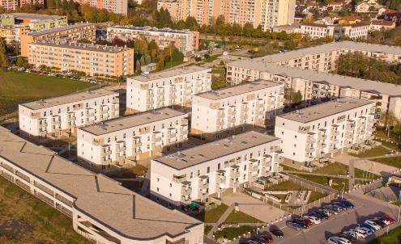

Neposredno
financiranje iz Sklada skladov SID banke
Financiranje celovite energetske prenove javnih stavb (EE)
Za financiranje tudi več različnih objektov za celovito energetsko prenovo javnih stavb.
Upravičenci: občine in ESCO podjetja
Ročnost: od 5 do 23 let (do ½ moratorija)
brez nadomestila za odobritev in vodenje
Obrestna mera: 37,5% 6 m Euribor-ja + ugoden pribitek
100% upravičenih stroškov.
projekt še ni zaključen.
Ponudnik: SID banka
Nepremičnine Celje – Dečkovo naselje
Sofinanciranje Republike Slovenije in EU iz Evropskih strukturnih in investicijskih skladov.

Slide 11

Ostali programi

Slide 12

Financiranje inovacij in digitalizacije (SID DIGITALEN)
Neposredno
financiranje
Za kritje obratnih sredstev in financiranje naložb.
Gospodarska družba, samostojni podjetnik ali zadruga.
Višina kredita: od 100.000 EUR do 2.000.000 EUR (kumulativa do 7.500.000 EUR).
Ročnost kredita: od 1 do 12 let.
Financiranje SID banke: do 100% neto investicije ali obratnih sredstev.
Moratorij: 1/2 ročnosti kredita, a ne več kot 5 let.
Obrestna mera: nižja od približka tržne obrestne mere (vključuje državno pomoč De minimis).
Zavarovanje: jamstvo EIF; strošek zavarovanja znaša 0,3 % letno.
Namen kredita: za projekte na območju Republike Slovenije, ki izpolnjuje enega od kriterijev iz priloge posebnih pogojev.

Slide 13

Financiranje MSP (program MSP 9)
Neposredno
financiranje
Za kritje obratnih sredstev* ali financiranje izvedbe naložb.
Malo in srednje veliko podjetje, zadruga ali samostojni podjetnik.
V višini od 100.000 EUR do 7 milijonov EUR
Ročnost kredita: od 2 do 12 let.
Moratorij: Na odplačilo glavnice polovične ročnosti kredita (od 3 do 6 let).
Sprejemljive vse vrste zavarovanja
Obrestna mera: nižja od približka tržne obrestne mere (vključuje državno pomoč De minimis).
Brez stroškov odobritve in vodenja.
*nabavna vrednost materiala, storitev, drobnega inventarja in trgovskega blaga; stroški dela; stroški in povračila stroškov v zvezi z opravljanjem dela podjetnika.

Slide 14

Financiranje podjetij vseh velikosti za obratna sredstva (OSN)
Neposredno
financiranje
Stalna ponudba SID banke za kritje obratnih sredstev ali financiranje izvedbe naložb.
Gospodarska družba, samostojni podjetnik, zadruga ali javni zavod.
V višini od 100.000 EUR naprej.
Ročnost kredita: 1 do 20 let (de minimis).
Moratorij: 1/2 ročnosti kredita, a ne več kot 5 let.
Sprejemljive vse vrste zavarovanj.

Slide 15
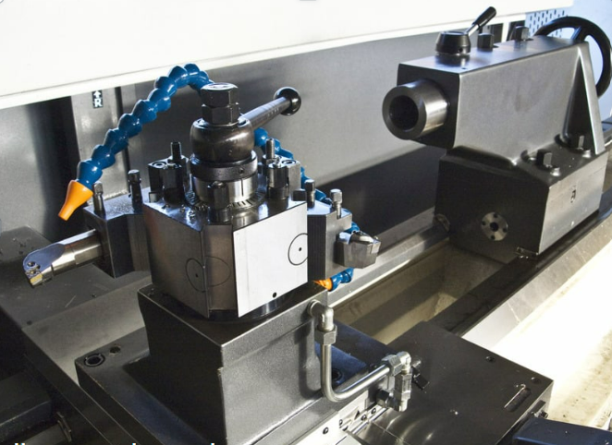
Neposredno
financiranje
Financiranje naložb v gospodarstvu (NALOŽBE 1)
Za financiranje naložb.
Gospodarska družba: MSP, zadruge in velika podjetja
Višina kredita: od 100.000 € do 10.000.000 €
Financiranje: 85 % celotnih stroškov.
Ročnost: 6-20 let
Moratorij: 3 do max 5 let
Zavarovanje: Vse vrste zavarovanj.
Namen kredita: financiranje naložb v opredmetena in neopredmetena osnovna sredstva

Slide 16
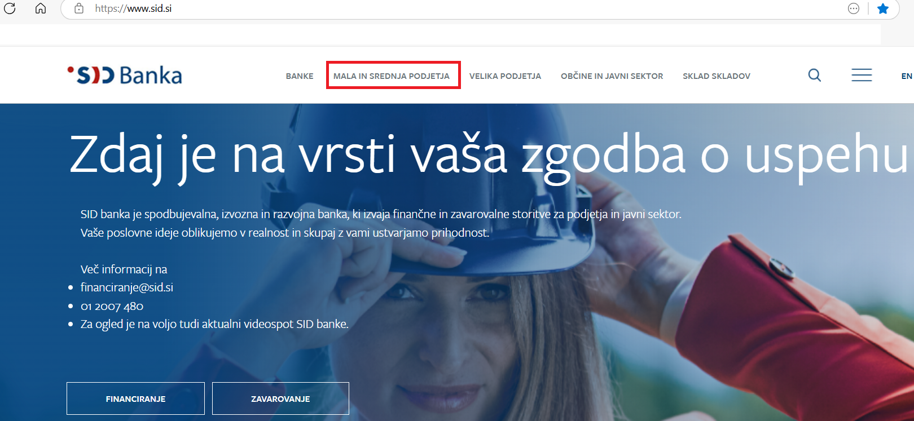
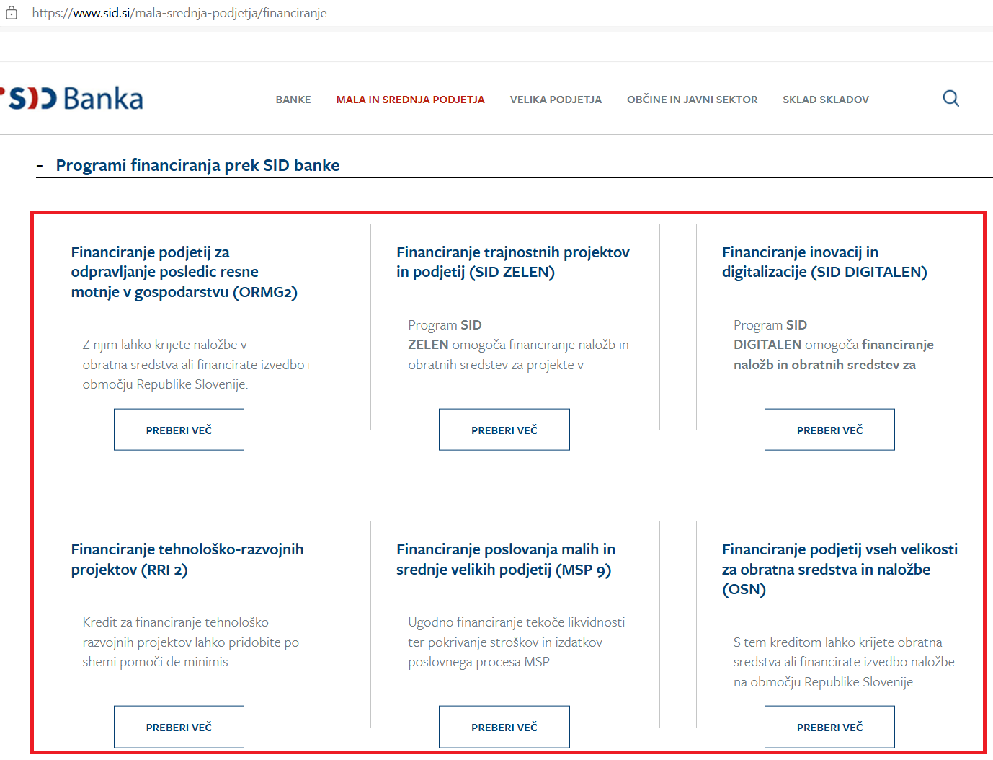
Pregled aktualnih programov
Na spletni strani: https://www.sid.si
Financiranje/Mala in srednje velika podjetja

Slide 17
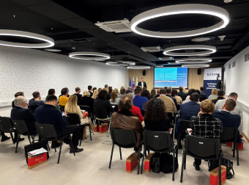

Medletna srečanja finančnih posrednikov/svetovalcev
Srečanja finančnih svetovalcev
Komu so namenjeni:
izpolnjevalcem vlog za kreditiranje
bodočim ali obstoječim strankam
Kaj predstavimo:
aktualne programe financiranja
praktične nasvete za pripravo popolnih vlog
iskanje najustreznejših rešitev za vaše poslovne potrebe
Trajanje dogodka:
max 3 ure
Za obveščanje o teh dogodkih se prijavite na:
financiranje@sid.si
Za obveščanje o produktih SID banke na vhodni
spletni strani https://www.sid.si:
Prijava na novice | SID banka

Slide 18





Zdaj je na vrsti vaša zgodba o uspehu!
Nataša Koščak
01 2007 480
www.sid.si
www.skladiskladov.si
01 2007 468
financiranje@sid.si
zavarovanje@sid.si
natasa.koscak@sid.si

